Slide 1



Instituto Tecnológico de Frontera Comalapa
Modalidad Mixta
Materia:
Ingenieria del software
Semestre:
Sexto semestre
Especialidad:
Ingeniería en Sistemas Computacionales.
Nombre del alumno:
Cynthia Jasmine Morales Torres / 231260014
Luis daniel gomez santizo / 231260017
Angel de jesus mazariegoz ortiz / 231260003
Simone belen lopez ramirez / 231260010
Nombre del docente:
Ing. Francisco Javier Mingo Velazquez
Nombre del trabajo:
3.3 Ejercicio Documentacion Tecnica
Frontera Comalapa, Chiapas. A 18 de Marzo del 2026

Slide 2
Introducción
La presente documentación técnica describe la estructura, funcionamiento e implementación del sistema de reconocimiento facial para el registro de asistencia de docentes. El sistema está compuesto por un frontend desarrollado en JavaFX, un backend en Spring Boot y una base de datos PostgreSQL, los cuales se comunican mediante una API REST.
El objetivo de esta documentación es detallar los componentes del sistema, su arquitectura, así como los procesos internos que permiten su correcto funcionamiento.

Slide 3
Justificación
La implementación de este sistema se justifica por la necesidad de automatizar el registro de asistencia mediante tecnologías modernas, utilizando una arquitectura cliente-servidor que permite la integración entre interfaz gráfica, backend y base de datos. El uso de herramientas como JavaFX, Spring Boot y PostgreSQL facilita la escalabilidad, mantenimiento y eficiencia del sistema.

Slide 4

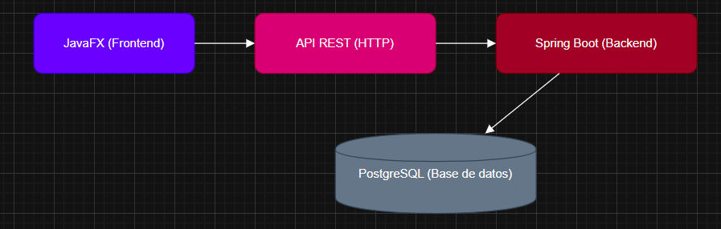


Arquitectura del sistema
El sistema sigue una arquitectura cliente-servidor, donde el frontend se comunica con el backend a través de servicios web.
Aquí se comunica

Slide 5



Tecnologías utilizadas
Frontend: JavaFX (IntelliJ)
Backend: Spring Boot (VS Code)
Base de datos: PostgreSQL (DBeaver)
Comunicación: API REST (HTTP)

Slide 6
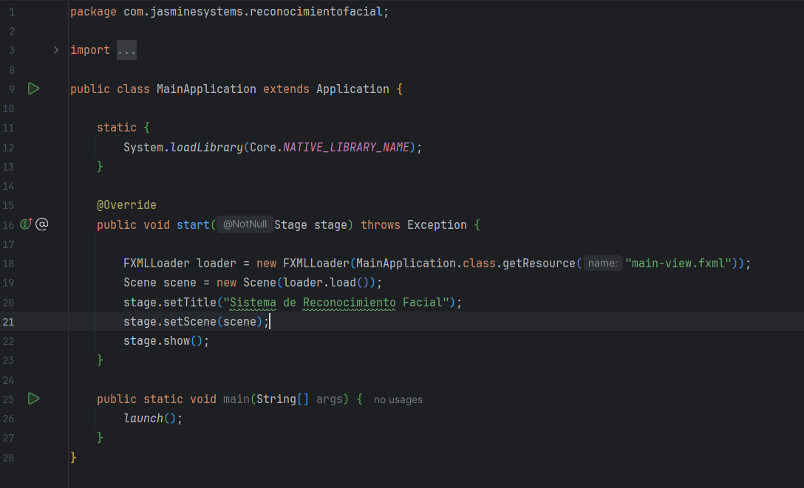
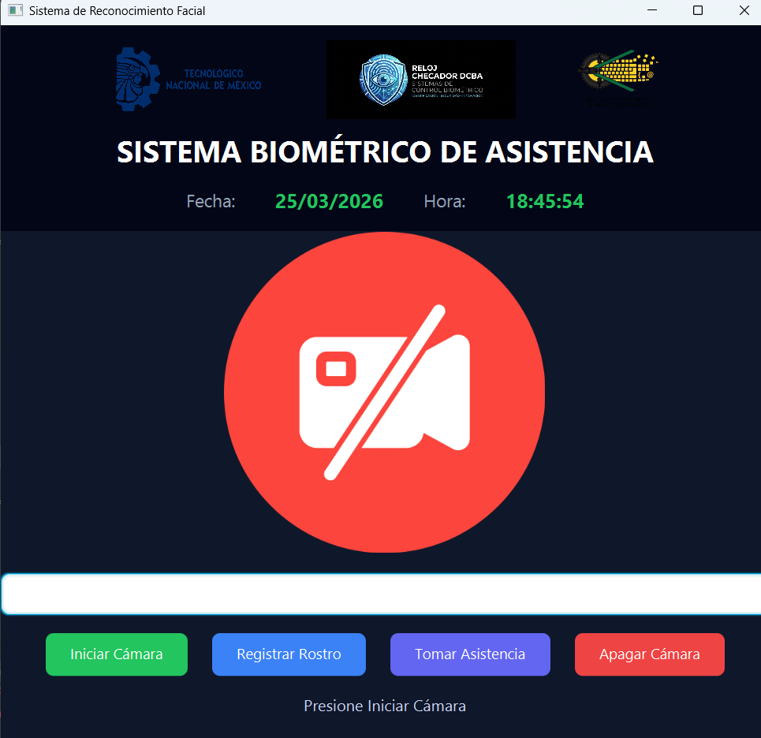
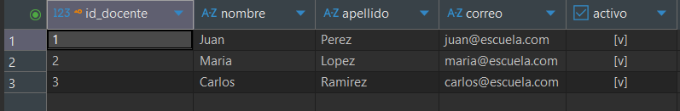
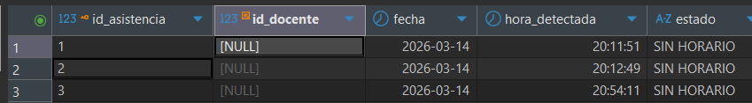
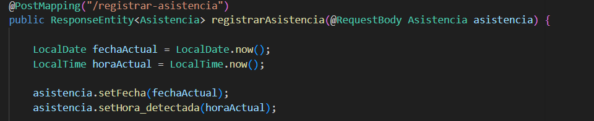
Componentes utilizados
Frontend (JavaFX)
Encargado de la interfaz gráfica del sistema, donde el usuario interactúa para registrar docentes y asistencia.
Funciones principales:
Captura de interacción del usuario
Envío de datos al backend
Visualización de resultados
Base de datos (PostgreSQL)
Almacena la información del sistema.
Tablas principales:
Docente: id, nombre, datos biométricos
Asistencia: id, id_docente, fecha, hora, estado
Backend (Spring Boot)
Gestiona la lógica del sistema y procesa las solicitudes provenientes del frontend.
Funciones principales:
Recepción de peticiones HTTP
Procesamiento de datos
Validación de asistencia
Conexión con la base de datos

Slide 7
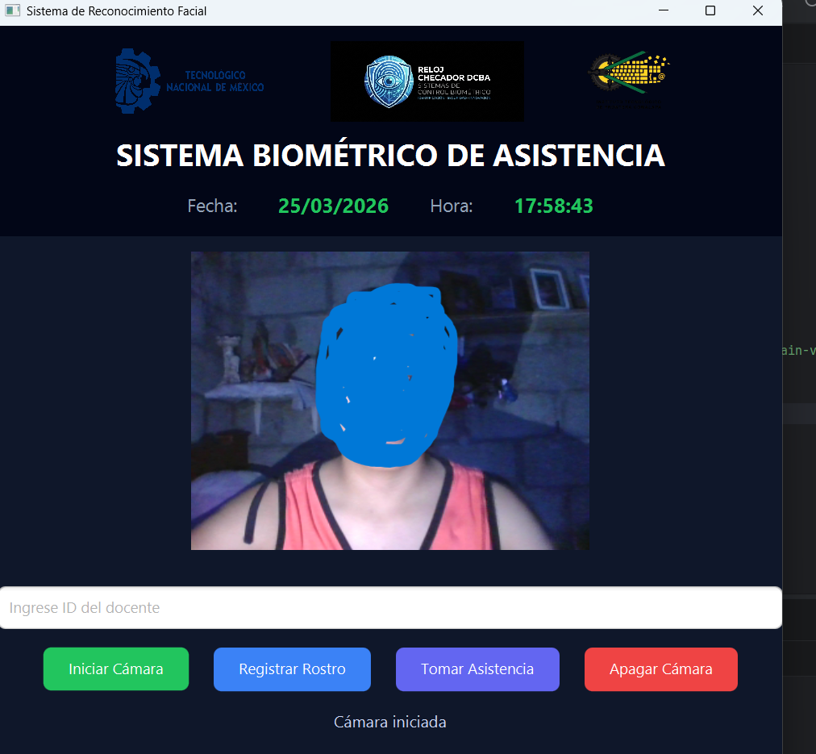
Funcionalidad del sistema
El sistema permite registrar la asistencia de docentes mediante reconocimiento facial.
Flujo del sistema:
El usuario inicia el sistema en JavaFX
Se activa la cámara
Se detecta el rostro del docente
Se identifica al docente
Se envía el ID al backend
El backend procesa la información
Se guarda en la base de datos

Slide 8

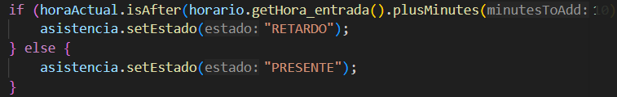
Implementación del backend
Se implementó un controlador REST para el registro de asistencia:
Este endpoint recibe los datos del docente y procesa su asistencia.
El sistema obtiene la fecha y hora automáticamente:
Se valida si el docente llegó a tiempo o con retraso:
Finalmente, se almacena en la base de datos:

Slide 9
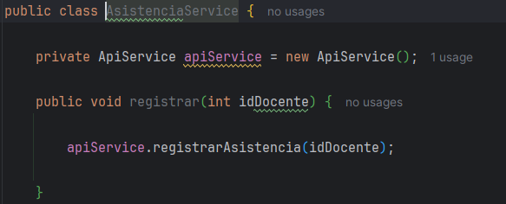
Configuración de la base de datos
La conexión con PostgreSQL se realizó mediante el archivo de configuración:
dentro del sistema.
Comunicación entre componentes
La comunicación entre frontend y backend se realiza mediante API REST.
El backend recibe la solicitud, la procesa y devuelve una respuesta.
Servicio de asistencia
Se implementó el servicio:
Este servicio permite enviar la información del docente al backend.

Slide 10
Estado del reconocimiento facial
El módulo de reconocimiento facial se encuentra en desarrollo.
Funciones en proceso:
Captura de imagen desde cámara
Detección de rostros
Identificación de docentes

Slide 11
Conclusión
El sistema presenta una arquitectura bien definida que integra múltiples tecnologías para el registro automatizado de asistencia. La comunicación entre componentes permite un flujo eficiente de información, mientras que el uso de Spring Boot y PostgreSQL garantiza una gestión adecuada de los datos.
Aunque el reconocimiento facial aún está en proceso de integración completa, el sistema ya cuenta con una base sólida que permite su funcionamiento y futura expansión.

